Slide 1
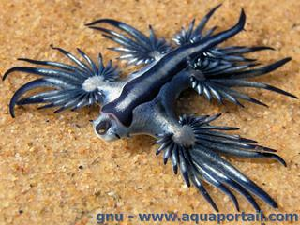
Glaucus Atlanticus
Le Glaucus atlanticus est un animal fascinant.
Élégant, symétrique, géométrique,
arborant des couleurs vives et électriques.
Il évoque plus une création design qu’une créature marine.
David Simler

Slide 2
Noms et Surnoms :
Dragon des mers,
hirondelle des mers,
limace des mers,
dragon bleu des mers,
ou tout simplement dragon bleu.

Slide 3
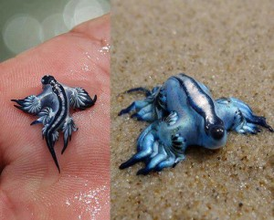

Slide 4
Anatomie d’un dragon
Le Glaucus est un animal marin classé dans le groupe des nudibranches.
C’est un mollusque gastéropode (de la même famille que les escargots, mais sans coquille) qui aime évoluer dans des eaux tropicales et tempérées. (Océan Pacifique, Océan Indien, Golfe du Mexique, Mer Méditerranée, Mer des Caraïbes.
Il est cependant le plus fréquemment rencontré dans l’océan Atlantique d’où il tire son patronyme « atlanticus ».

Slide 5
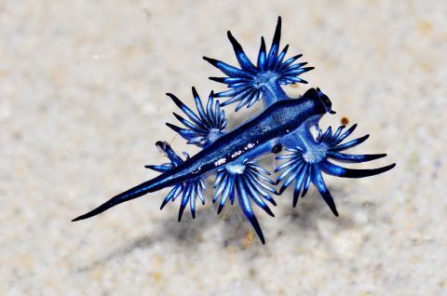

Slide 6
Morphologie inhabituelle.
Pour certains il évoque un dragon, pour d’autres une hirondelle, dans tous les cas il ne passe pas inaperçu avec ses couleurs : une large palette de bleu métallique, accompagné de nuances de gris argentés et de noir.
Il a un corps plutôt aplati avec des groupes de branches latérales nommés « cerata » qui forment ses « ailes ».
Bien qu’il ait une structure assez complexe, un glaucus atlanticus ne mesure pas plus de 6 cm de long.

Slide 7
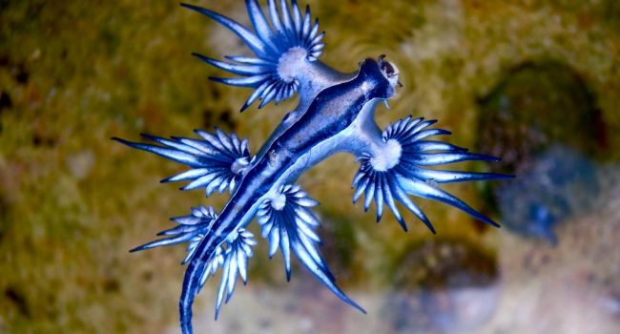

Slide 8
Un étonnant mode de vie
Animal pélagique (qui vit près de la surface de l'eau).
Le glaucus atlanticus vit d’une façon bien particulière : avec le ventre affleurant à la surface de l’eau grâce à un flotteur contenu dans son estomac.
En raison de l'emplacement du sac à gaz, l'hirondelle flotte sur la mer à l'envers.
La surface supérieure, en fait le pied (la partie inférieure dans d'autres mollusques), a soit une coloration bleue ou bleu-blanc.
Cette façon de nager lui permet de passer inaperçu auprès d’éventuels prédateurs venus des airs.

Slide 9
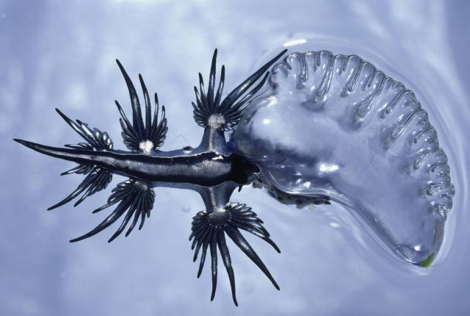
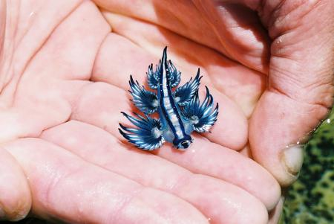
Le dragon limace préfère s’attaquer aux proies les plus venimeuses pour ensuite re-stocker leurs cellules à fort urticantes (qui brûlent) au bout de ses "ailes".
De ce fait, il est tout à fait déconseillé de manipuler un Glaucus atlanticus sans protection !

Slide 10
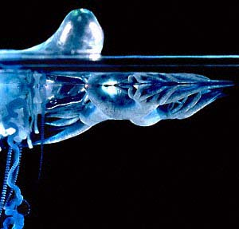
Un animal pélagique

Slide 11
Déplacement :
Ces limaces de mer se déplacent très lentement, atteignant la vitesse de 0,001 km/h (10 cm en 5 minutes).
Cette coloration contribue à le protéger contre les prédateurs par le bas, les côtés et au-dessus.
Les limaces de mer bleues flottent en dérivant à la surface de l'eau, elle ne vivent pas en groupe, et sont donc portés par les courants et les vents.

Slide 12
Signes particuliers du glaucus
Le glaucus est hermaphrodite (chaque individu possède en même temps des attributs mâle et femelle) mais ne peut toutefois pas s’autoféconder.
Lors de la reproduction, les deux partenaires se mettent face à face pour accoler leurs faces ventrales et à l’issue de la fécondation, chaque individu pondra une dizaine à une trentaine d’œufs en chapelet. Ces limaces de mer se nourrissent d'autres êtres vivants pélagiques dont des cnidaires venimeux, elles sont carnivores.

Slide 13
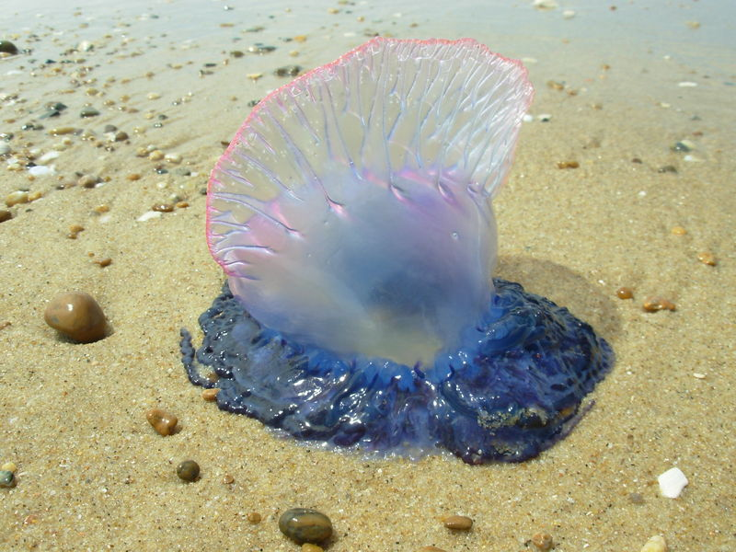

Slide 14
références
https://www.aquaportail.com/fiche-invertebre-3078-glaucus-atlanticus.html
https://www.atoc2tech.fr/blog/dragon-mers/
http://especesvivantes.blogspot.fr/2012/02/glaucus-atlanticus-glaucus-marginatus.html

